Slide 1
6. 독도를 지키기 위한 노력

Slide 2
6. 독도를 지키기 위한 노력
독도를 지키기 위한 많은 노력들이 있겠지만
그 중에서 대표적인 노력만 알아보자!

Slide 3
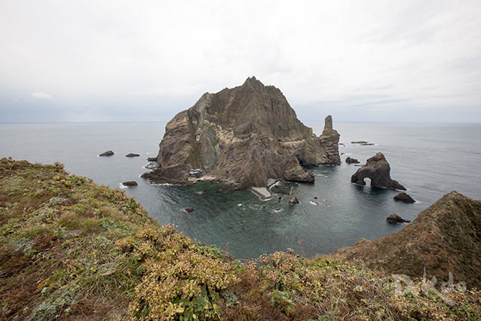
6-1. 국가적 노력
한국은 실효적 지배를 하는 것만으로 문제가 다 해결된다고 생각함.
하지만, 일본은 한국의 실효적 지배가 부당한 것이라 선전하고 있음.
한국의 독도 영유가 역사적으로 정당하다는 것을
명확하게 밝혀야만 함.

Slide 4
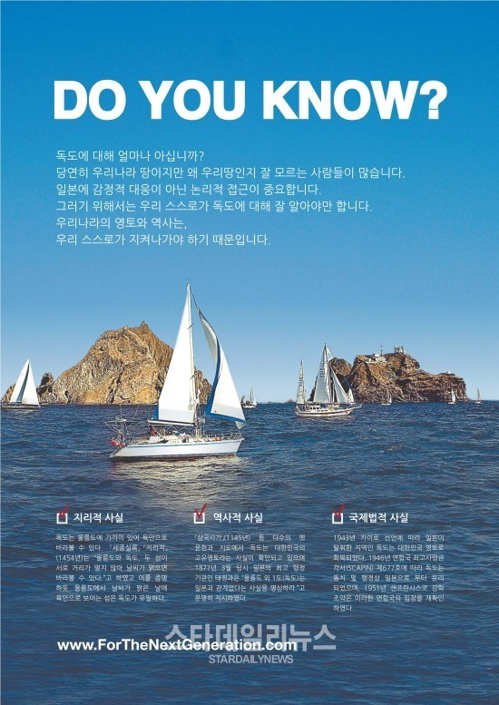
6-1. 국가적 노력
대한민국은 일본에 비해 홍보가 적은 편…
세계적으로 더욱더 독도가 대한민국의
땅이라고 알려 더 많은 사람이
이 사실을 알 수 있게 해야함.

Slide 5
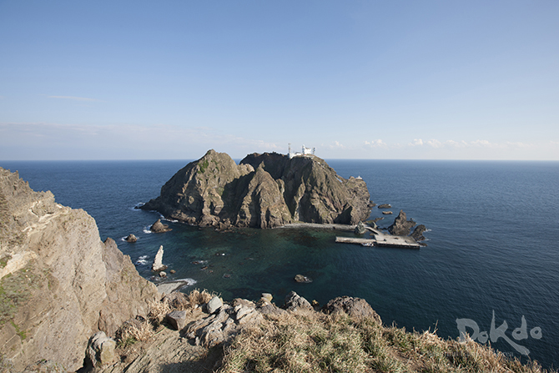
6-2. 개인적 노력
독도가 대한민국의 땅임을 지리적, 역사적, 국제법적인 근거를 대
당당하게 말할 수 있게 해야한다.

Slide 6
출처
외교부 독도 | 대한민국 외교부 독도 (mofa.go.kr)
다케시마 ｜ 일본 외무성 (emb-japan.go.jp)
유튜브 재일한국인 박병섭의 독도 https://youtu.be/Hl6c5JK9r0g?si=m5PBMZuLvJUKfQQC

Slide 7
감사합니다!

